Slide 1
基于Web的软件工程双语课程辅助学习系统
—在线学习
答辩学生：张威
指导老师：陆筱霞
答辩时间：2015年6月

Slide 2

目录
1
系统的背景和意义
2
系统功能
3
系统设计
4
测试和运行

Slide 3
系统的背景和意义
背景：
随着互联网技术的高速发展，旧的教育模式已经不仅仅是当前教育的主流，互联网教育的模式正在兴起。所谓互联网教育，即为在线学习。互联网教育概念一般包含三个主要部分：以多种媒体格式表现的内容；学习过程的管理环境；以及由学习者、内容开发者和专家组成的网络化社区。基于Web的软件工程辅助学习系统有着传统教育所不具备的优点：它更容易实现一对一的学与教之间交流；它充分尊重学的个性、激发学生学习的动机，有利于激发学生的学习乐趣；能够改善教学的效果；提高学生在学习时的学习效率，对学生进行平时学习的自我检测；可以改善教学的环境。这些使得本系统应运而生，对于学校来说是值得去开发的系统，可以提高教学的质量。
意义：
本次毕业设计研究内容是设计并且实现一个基于Web的软件工程双语课程辅助学习系统,为学生提供在网上远程学习交流的机会和空间。同时，用户对软件工程双语课程的学习可以不受时间上的限制以及地域上的限制，让更多想学习的人能够更加自主、更加有效、更加便捷地去学习课程相关的资源。

Slide 4
系统功能需求分析
主要任务描述
在线学习模块涉及到的业务主要是平时作业练习、学习视频、ppt、中英文献在前端显示，学生可以进行相关章节的视频、ppt、中英文献的学习，教师发布平时作业后，学生可以进行平时作业的练习和答案的提交
学生用户核心需求
1.进入在线学习：学生可以在线学习相关章节的视频、ppt和中英文献
2.平时作业练习：在教师讲完的课程章节情况下，学生可以在课下进行作业的练习，进行自我检测，了解自己的不足
3.进入我的作业练习：学生可以查看自己所做的平时作业题的信息。到达教师设定的时间时，可以查看正确答案
教师用户核心需求
1.作业发布：教师从试题库中选择单元的作业，然后发布，作为学生的平时作业
2.作业查看：教师可以对平时作业和平时作业的答案进行查看
3.平时作业统计：教师可以查看学生提交平时作业的情况

Slide 5
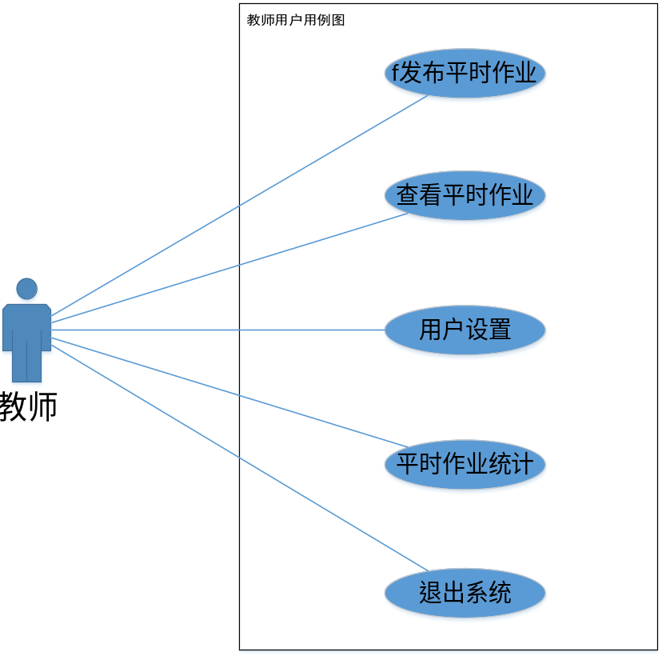
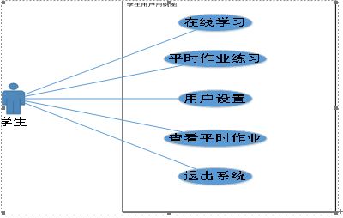
系统功能用例图
教师端用例图
学生端用例图

Slide 6
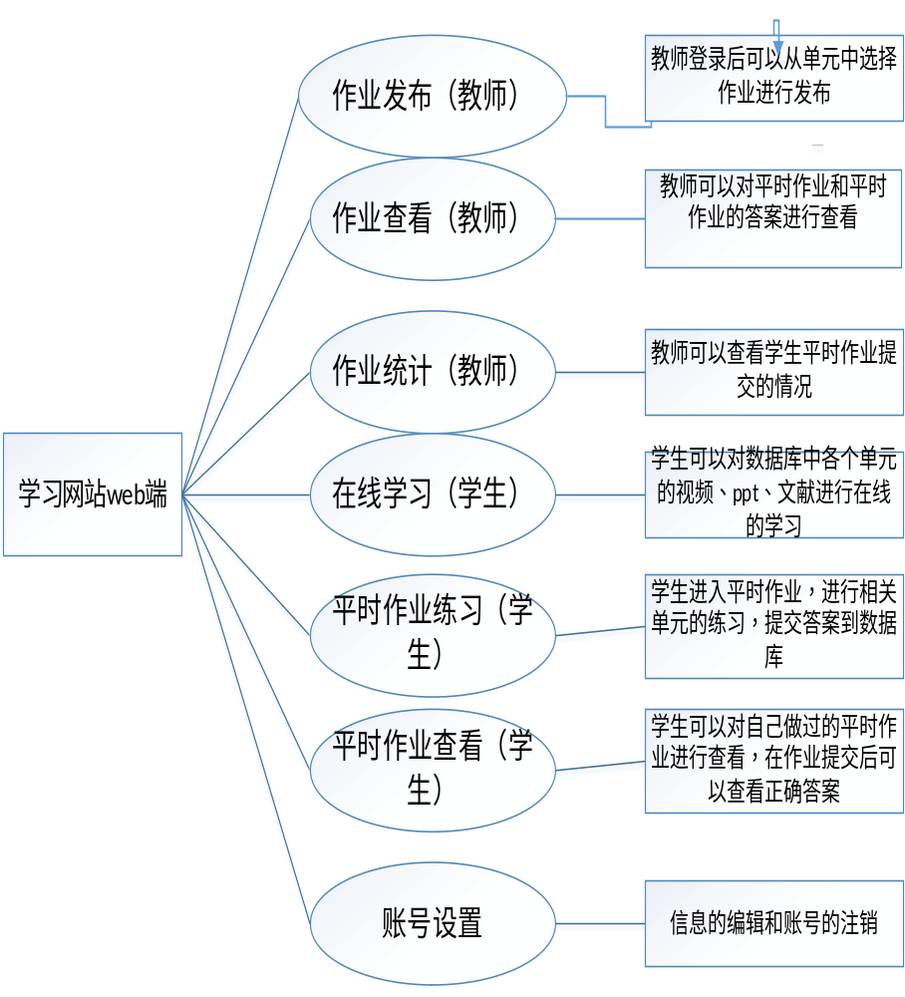
系统设计
系统的结构图
系统中有两个用户，一个是教师用户一个是学生用户，右图可以看到两个用户相同的功能和不同的功能

Slide 7
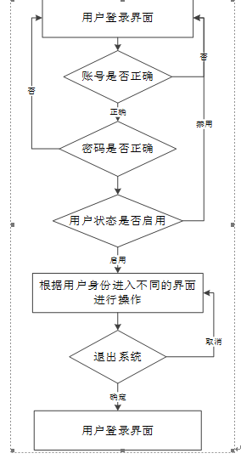
系统设计
1.登录设计
用户登录需要选择相应的角色，然后输入帐号密码进行登录，用户的角色、帐号和密码传递到服务器进行判断。若角色对应的帐号和密码无误，则向前端返回用户的详细信息；若不正确，则在前端进行提示。
用户登录实现流程图

Slide 8
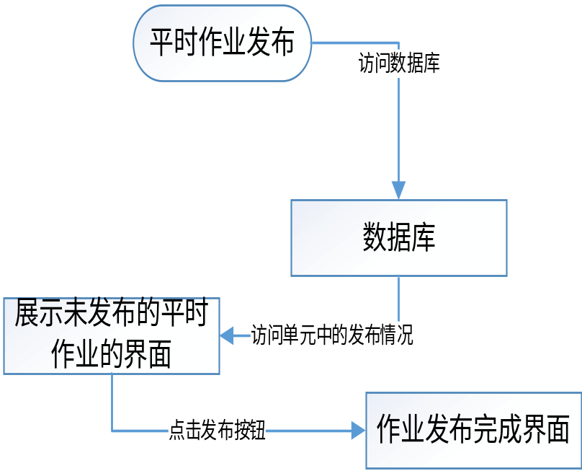
系统设计
2.平时作业发布（教师）
教师成功登录系统，在相关的单元教师可以看到未发布的作业，教师在完成单元的教学后可以发布平时作业，然后学生可以在线进行平时作业练习
平时作业发布实现流程图

Slide 9
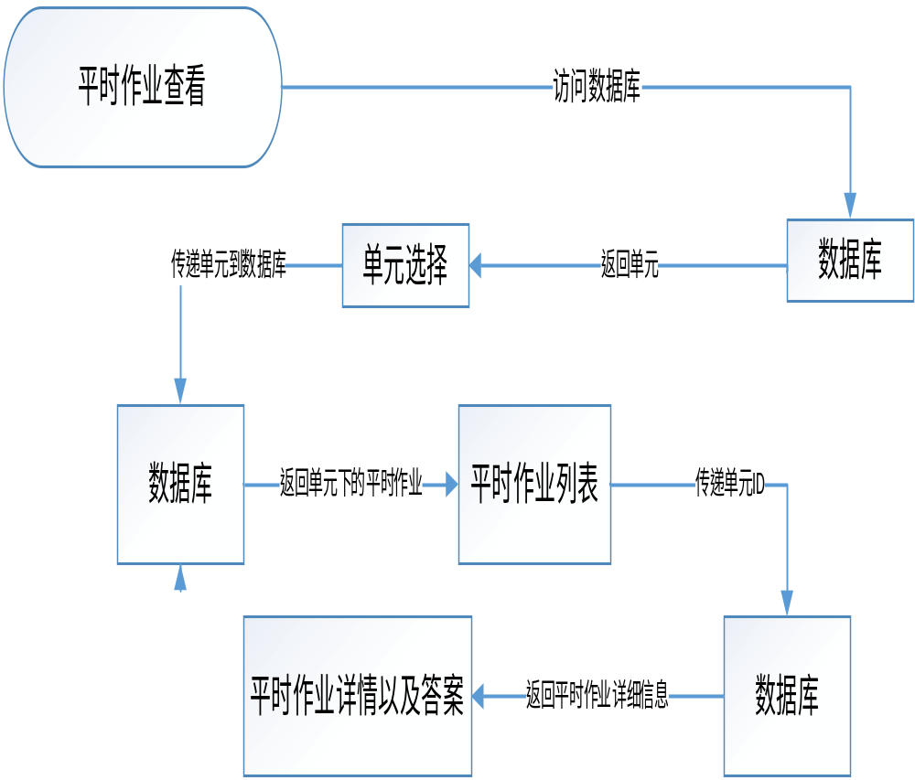
系统设计
3.平时作业查看（教师）
教师可以登录系统对相关单元的平时作业进行查看，查看平时作业的试题内容和相关平时作业的答案
平时作业查看实现流程图

Slide 10
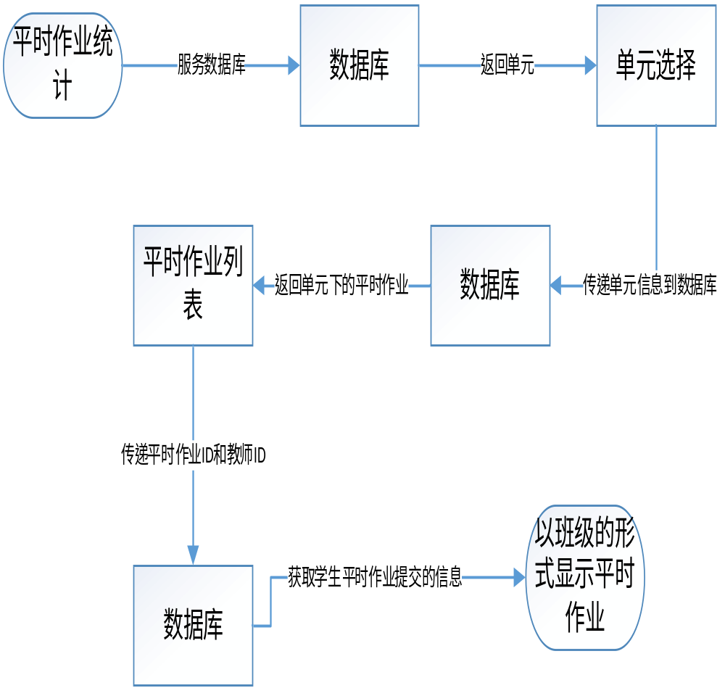
系统设计
4.作业统计（教师）
教师登录系统进入平时作业统计，从数据库中读取单元的信息，进入单元中的平时作业，可以查看平时作业的统计情况
平时作业统计实现流程图

Slide 11
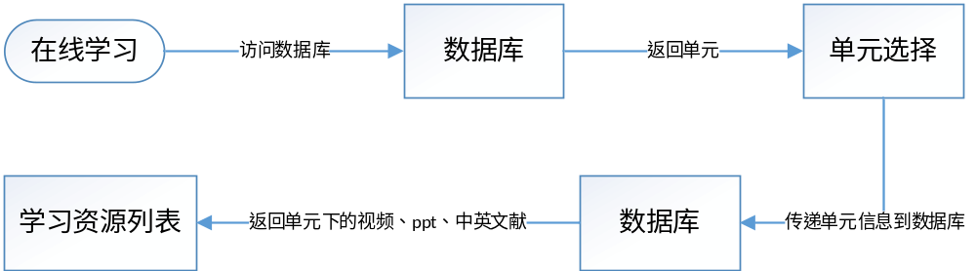
系统设计
5.在线学习（学生）
学生登录软件工程双语辅助学习系统，点击在线学习，从数据库中读取相关的学习资料，进入单元章节视频、PPT、中英文献的学习，在线进行视频等等的播放和显示。
在线学习实现流程图

Slide 12
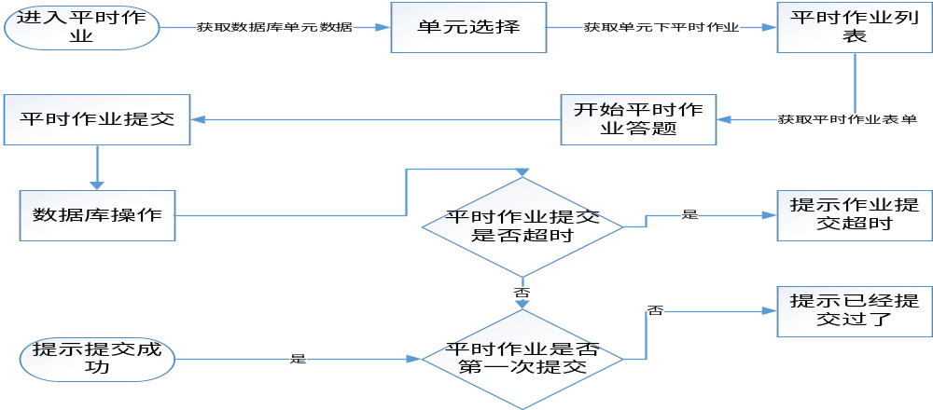
系统设计
6.平时作业练习（学生）
学生登陆系统，点击平时作业练习进入章节作业选择页面，然后选择单元作业，再进行作业的作答，完成后然后提交作业，提交到服务器上并返回消息，对平时作业也要进行判断，判断是否提交过。
平时作业实现流程图

Slide 13
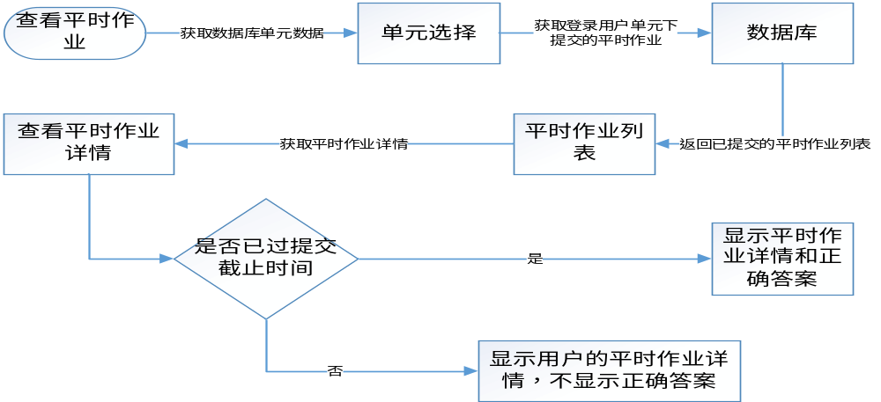
系统设计
7.查看平时作业（学生）
学生可以进入我的练习题，能够进入单元后查看到已经提交的练习题，并且可以查看练习题的详细情况，在教师截至提交时间后会显示正确的答案。
平时作业查看实现流程图

Slide 14
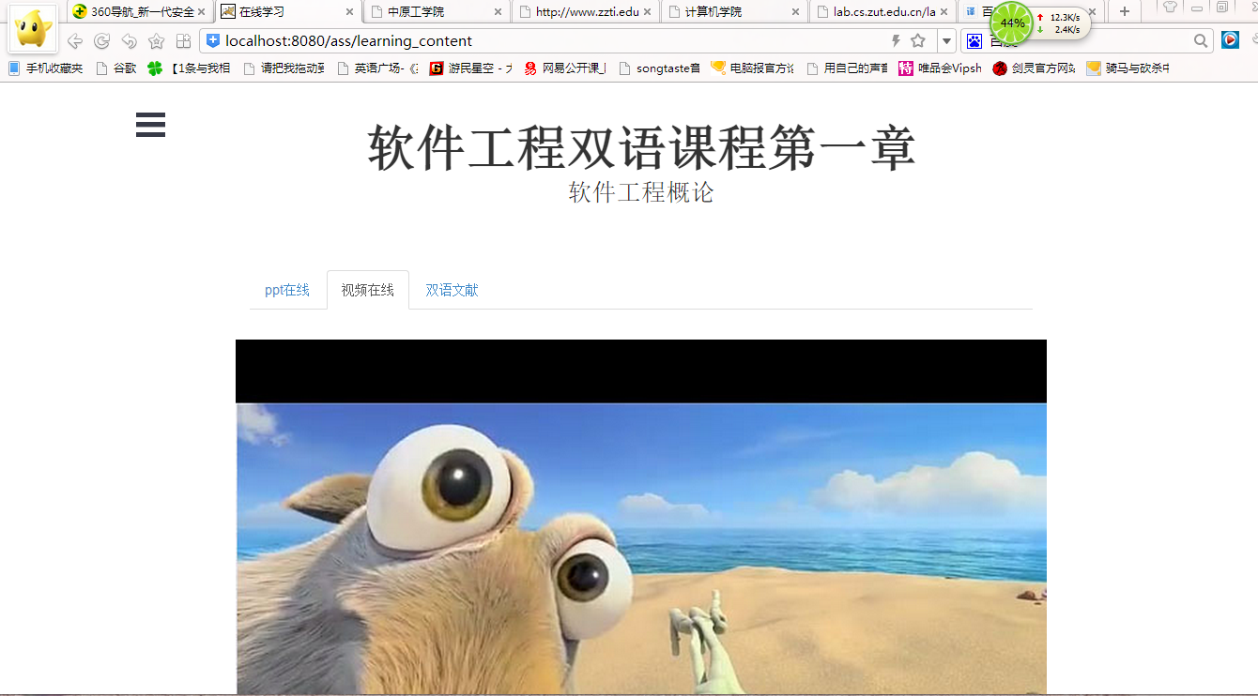
测试与运行
1.在线学习测试
进入学习网站的用户或者游客都可以进行学习资源的学习,对于PPT的在线学习，用的是Flash控件；对于视频在线的学习，用的是HTML5中的video播放器，对于文献查看，用的是HTML5中的Embed多媒体插入标签。
在线学习测试结果图

Slide 15
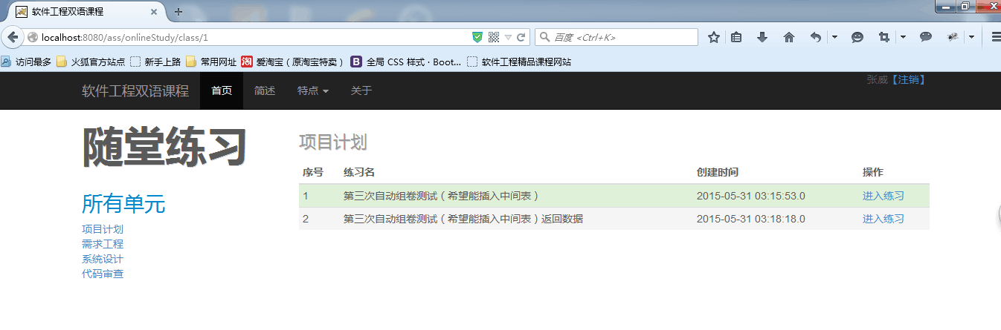
测试与运行
2.平时作业练习
进入单元选择的测试结果

Slide 16
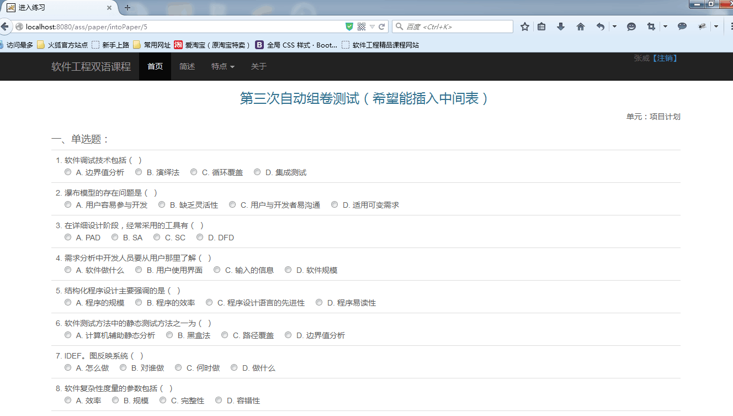
进入平时作业的测试结果

Slide 17
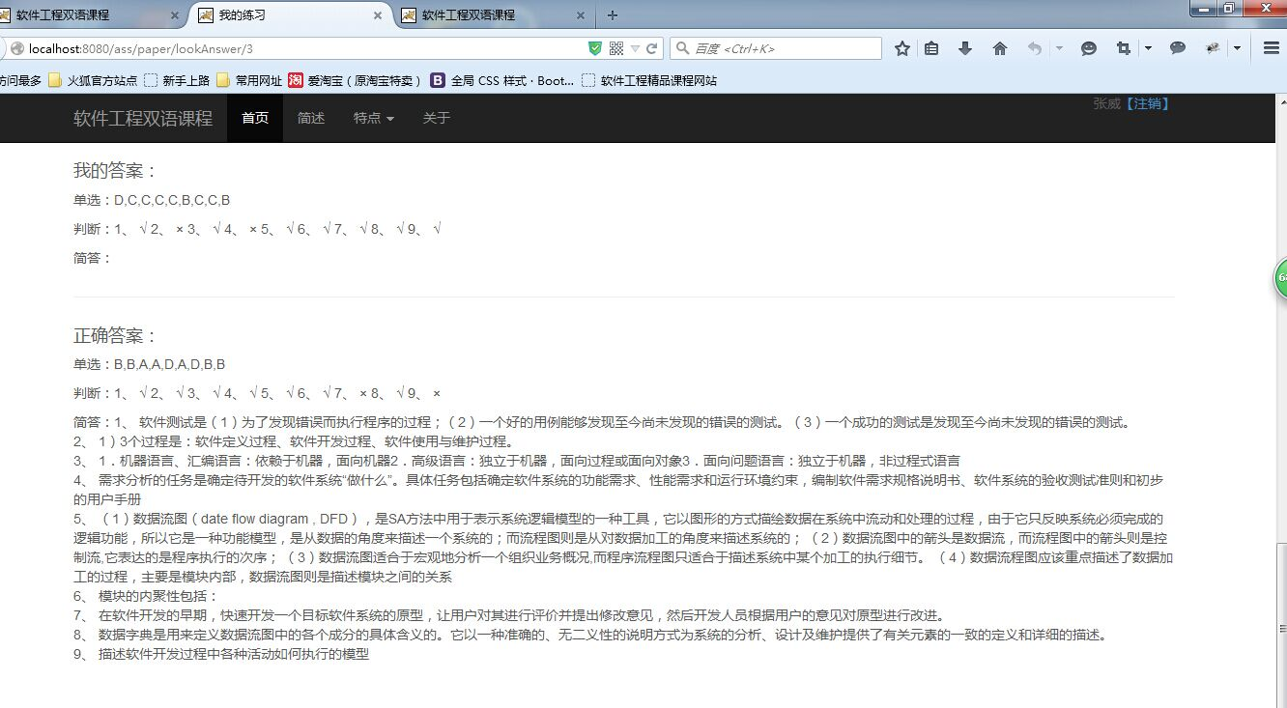
测试与运行
3.查看平时作业测试
进入查看平时作业的测试结果

Slide 18
谢谢观看《完结》

